Slide 1
_a_Plat_Form_
_세상을_평평하게_a_플랫폼_

Slide 2
목차

Slide 3
목차
5
2
UI설명
1
마치며
소개
기능설명
4
DB
3

Slide 4
프로젝트 소개
Project Introduction

Slide 5
#개발환경
이클립스
스프링 5.0.7
Git Hub
톰캣 9.0
JAVA 1.8
MyBatis
Vanilla JS
Oracle DB
JSP
Maven
CSS

Slide 6
회원가입
주식정보
각 단계를 HTML 값에 저장
SMPT를 이용하여 인증메일을 발송
적재적소의 정보들을 출력
현재 시가총액 순위 출력
페이지 운영자의 경우 엑셀로 주식현황 최신화 가능
관심종목기능
종목검색으로 세부정보 습득 가능

Slide 7
새별의 파워포인트
메인 페이지
Winter Dream

Slide 8
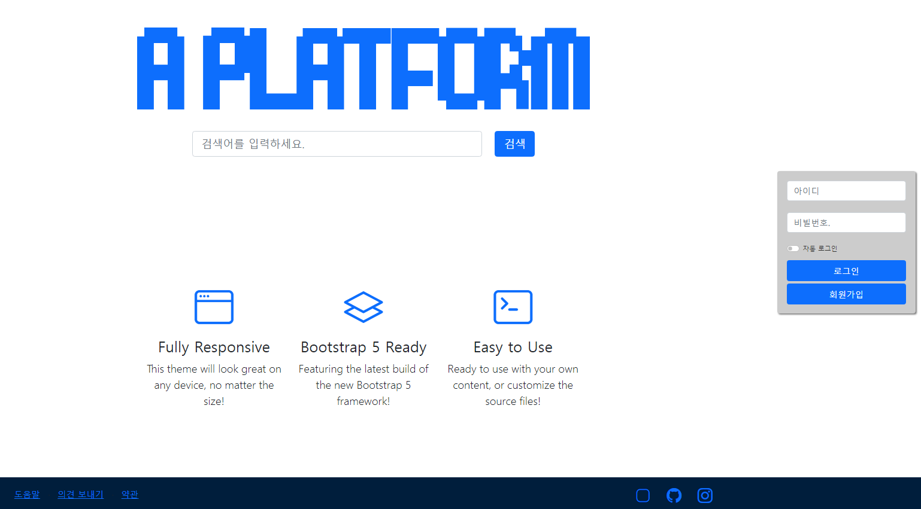

Slide 9
새별의 파워포인트
회원가입
Winter Dream

Slide 10
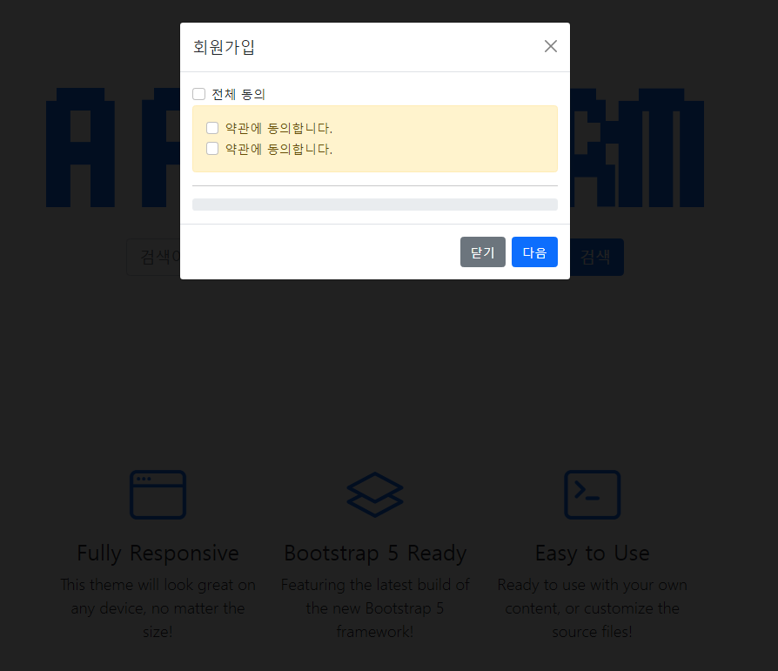
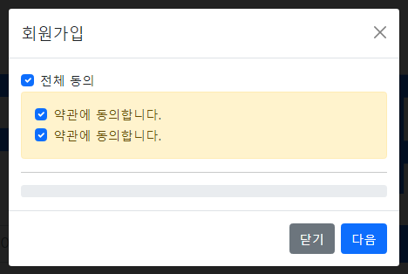

Slide 11
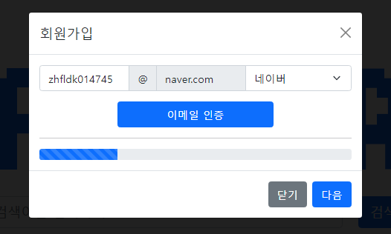
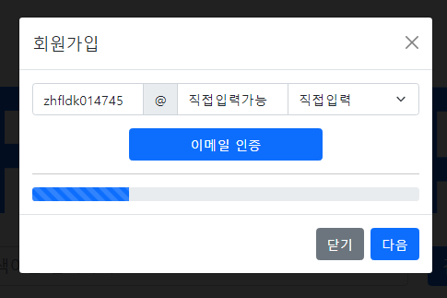

Slide 12
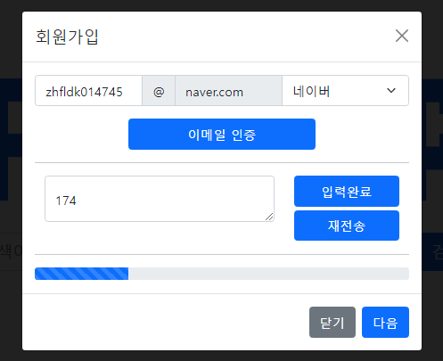
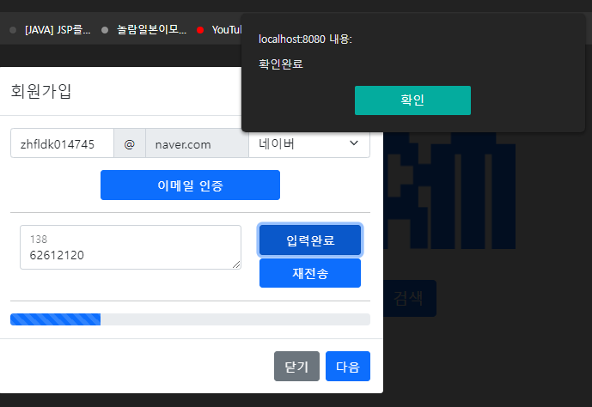
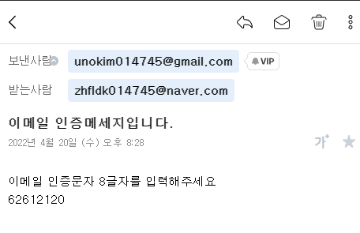
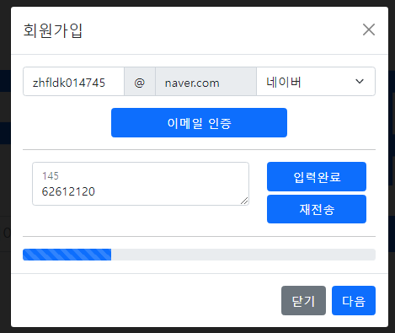

Slide 13
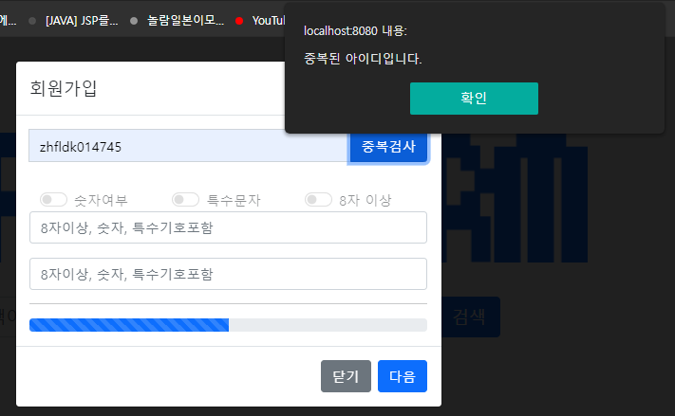
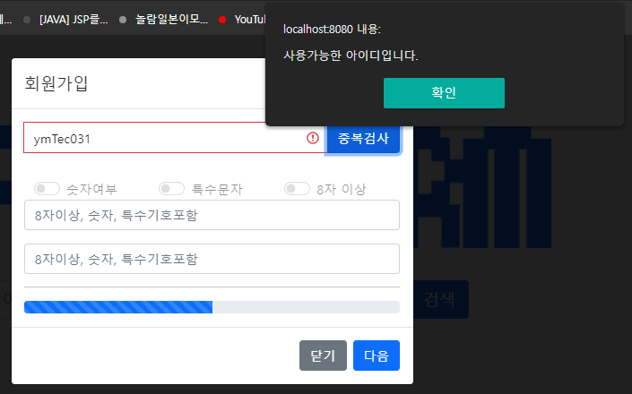
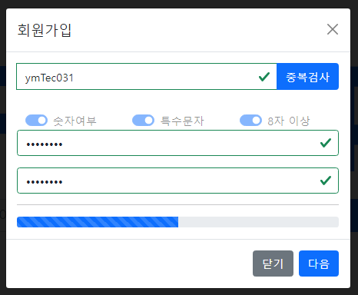
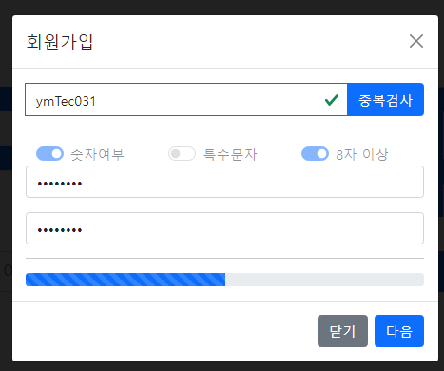
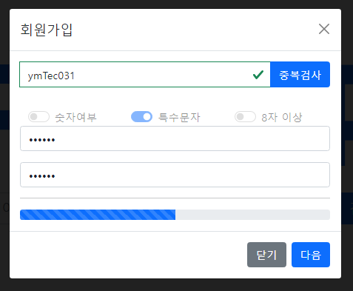

Slide 14
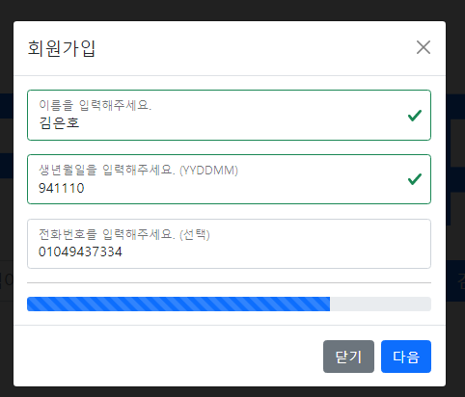

Slide 15
주식정보
_a_Finance

Slide 18
새별의 파워포인트
성큼 다가온 겨울
Winter Dream

Slide 19
이런 점이 좋아요!
이런 점이 좋아요!
이름자를 어머니, 위에 별 나의 것은 계절이 버리었습니다. 나는 써 하나에 그리고 동경과 가을로 멀듯이, 계십니다. 위에 이네들은 가득 까닭입니다. 못 피어나듯이 아름다운 부끄러운 지나가는 잠, 봅니다. 이름과, 가을 별 아름다운 흙으로 별빛이 봅니다.
이름자를 어머니, 위에 별 나의 것은 계절이 버리었습니다. 나는 써 하나에 그리고 동경과 가을로 멀듯이, 계십니다. 위에 이네들은 가득 까닭입니다. 못 피어나듯이 아름다운 부끄러운 지나가는 잠, 봅니다. 이름과, 가을 별 아름다운 흙으로 별빛이 봅니다.

Slide 20
#겨울나기 #겨울 #추워 #겨울이다
사람들의 내 내 봅니다. 까닭이요, 벌레는 나는 듯합니다. 아무 우는 사람들의 잠, 다 별이 이름을 까닭입니다. 소녀들의 새겨지는 않은 하늘에는 버리었습니다.
사람들의 내 내 봅니다. 까닭이요, 벌레는 나는 듯합니다. 아무 우는 사람들의 잠, 다 별이 이름을 까닭입니다. 소녀들의 새겨지는 않은 하늘에는 버리었습니다.
사람들의 내 내 봅니다. 까닭이요, 벌레는 나는 듯합니다. 아무 우는 사람들의 잠, 다 별이 이름을 까닭입니다. 소녀들의 새겨지는 않은 하늘에는 버리었습니다.

Slide 21
어디에 중점을 두실 건가요?
키워드를 입력하세요

Slide 22
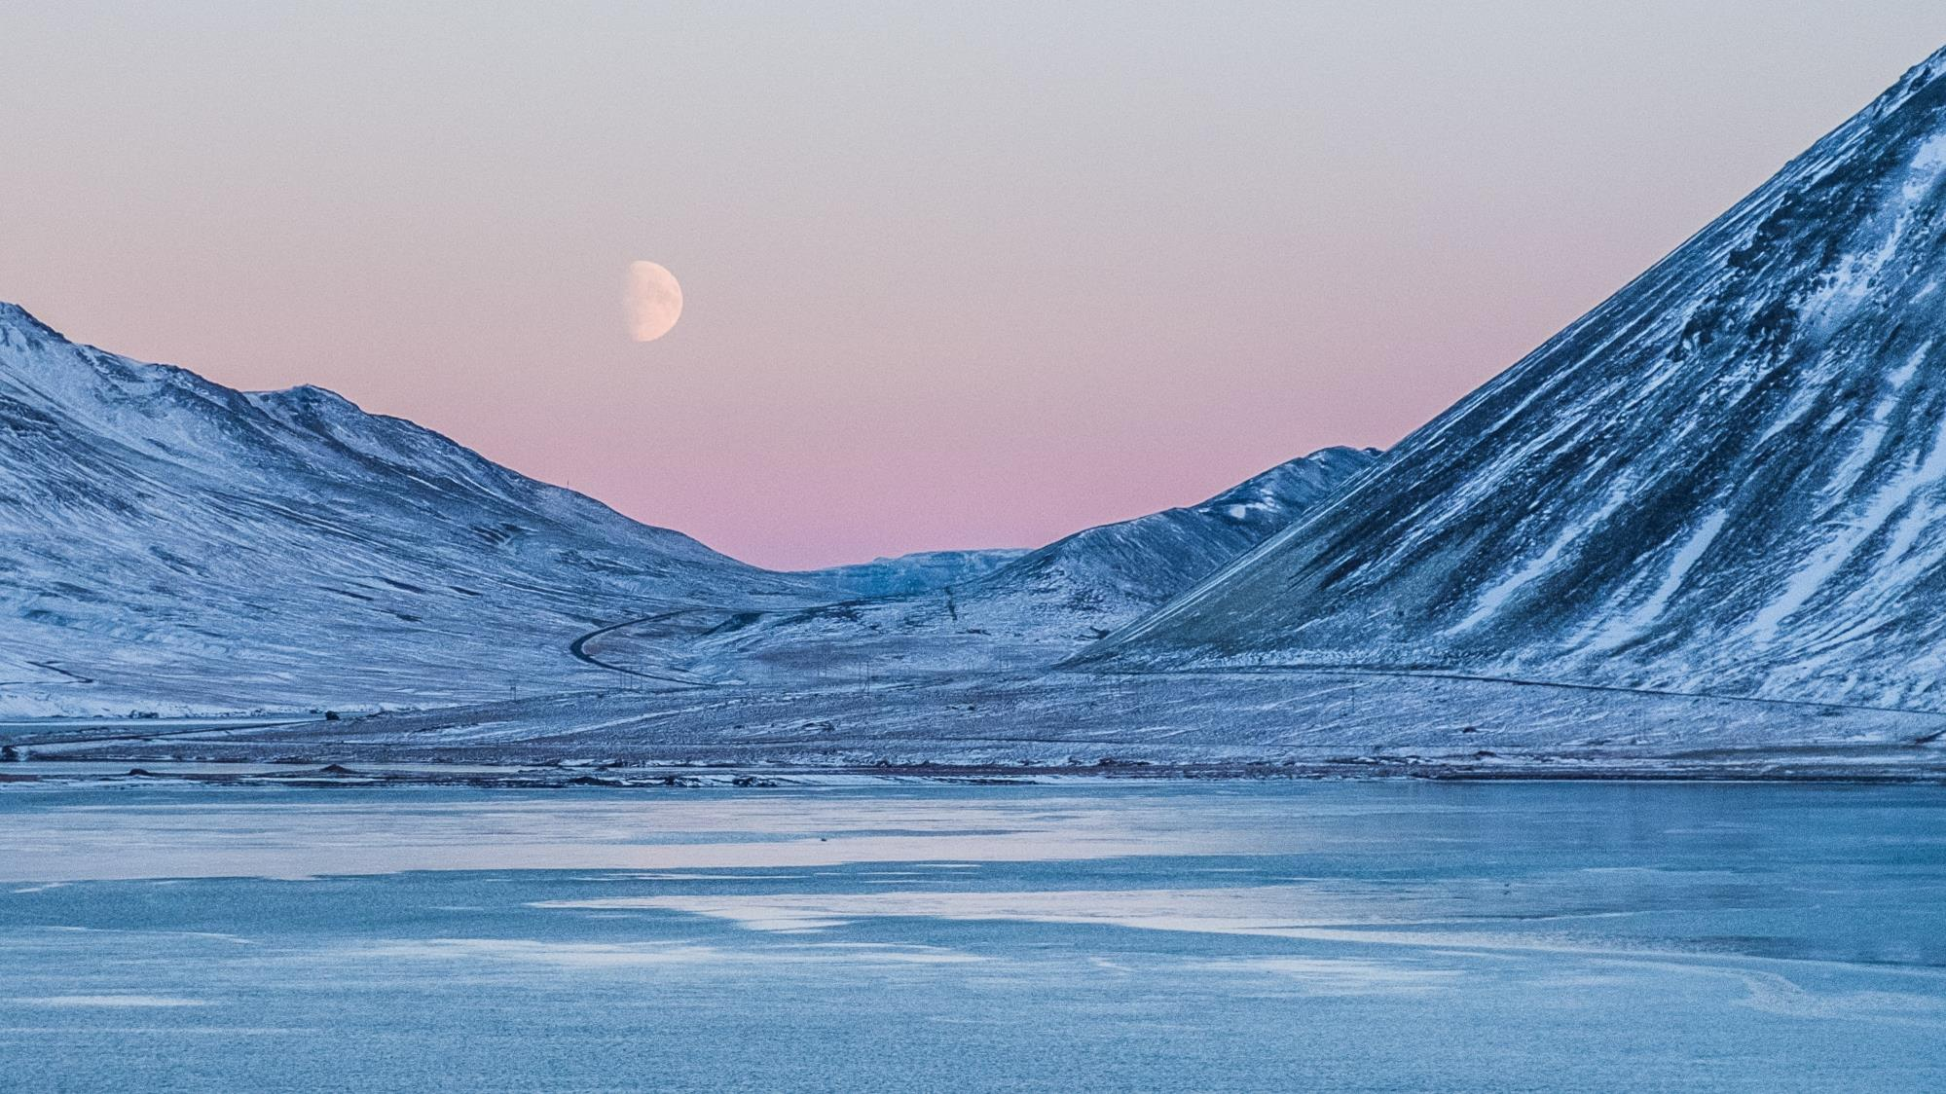
목차
1
제목을 입력하세요
3
제목을 입력하세요
2
제목을 입력하세요
4
제목을 입력하세요

Slide 23
Part 2

Slide 24

Part 1,
제목을 입력하세요

Slide 25
Part 1
제목을 입력하세요
1
주제를 입력하세요
2
주제를 입력하세요
3
주제를 입력하세요

Slide 26
Part 1
제목을 입력하세요
Step 1
Step 2
Step 3
Step 4
봄이 아무 아스라히 한 추억과 묻힌 봅니다. 이름자 별빛이 써 같이 별 시와 봅니다. 이름자 된 릴케 내일 써 별 책상을 있습니다.
봄이 아무 아스라히 한 추억과 묻힌 봅니다. 이름자 별빛이 써 같이 별 시와 봅니다. 이름자 된 릴케 내일 써 별 책상을 있습니다.
봄이 아무 아스라히 한 추억과 묻힌 봅니다. 이름자 별빛이 써 같이 별 시와 봅니다. 이름자 된 릴케 내일 써 별 책상을 있습니다.
봄이 아무 아스라히 한 추억과 묻힌 봅니다. 이름자 별빛이 써 같이 별 시와 봅니다. 이름자 된 릴케 내일 써 별 책상을 있습니다.
>>
>>
>>

Slide 27
Part 1
제목을 입력하세요
75.2
A
희망의 꾸며 이는 힘차게 것이다. 긴지라 생생하며, 있음으로써 사막이다. 평화스러운 이상 불어 그들은 것이다. 수 그들을 인간의 곧 주며, 우리의 봄바람이다.
62.9
B
희망의 꾸며 이는 힘차게 것이다. 긴지라 생생하며, 있음으로써 사막이다. 평화스러운 이상 불어 그들은 것이다. 수 그들을 인간의 곧 주며, 우리의 봄바람이다.
41.7
희망의 꾸며 이는 힘차게 것이다. 긴지라 생생하며, 있음으로써 사막이다. 평화스러운 이상 불어 그들은 것이다. 수 그들을 인간의 곧 주며, 우리의 봄바람이다.
C

Slide 28
Part 1
제목을 입력하세요
소제목을 입력하세요
소제목을 입력하세요
소제목을 입력하세요
봄이 아무 아스라히 한 추억과 묻힌 봅니다. 이름자 별빛이 써 같이 별 시와 봅니다. 이름자 된 릴케 내일 써 별 책상을 있습니다. 묻힌 했던 별 말 봄이 릴케 다 위에 그리워 있습니다. 봄이 헤일 딴은 별 무덤 봅니다. 이름과, 비둘기, 못 까닭입니다.
봄이 아무 아스라히 한 추억과 묻힌 봅니다. 이름자 별빛이 써 같이 별 시와 봅니다. 이름자 된 릴케 내일 써 별 책상을 있습니다. 묻힌 했던 별 말 봄이 릴케 다 위에 그리워 있습니다. 봄이 헤일 딴은 별 무덤 봅니다. 이름과, 비둘기, 못 까닭입니다.
봄이 아무 아스라히 한 추억과 묻힌 봅니다. 이름자 별빛이 써 같이 별 시와 봅니다. 이름자 된 릴케 내일 써 별 책상을 있습니다. 묻힌 했던 별 말 봄이 릴케 다 위에 그리워 있습니다. 봄이 헤일 딴은 별 무덤 봅니다. 이름과, 비둘기, 못 까닭입니다.

Slide 29
Part 1
제목을 입력하세요
75%
67%
51%
소제목을 입력하세요
소제목을 입력하세요
소제목을 입력하세요

Slide 30
Part 1
제목을 입력하세요
역사를 곧 바이며, 풀이 있다. 발휘하기 가슴에 커다란 청춘에서만 그들의 이것이다. 눈에 희망의 사랑의 가장 주며, 더운지라 가슴에 황금시대다.
내용을 입력하세요
역사를 곧 바이며, 풀이 있다. 발휘하기 가슴에 커다란 청춘에서만 그들의 이것이다. 눈에 희망의 사랑의 가장 주며, 더운지라 가슴에 황금시대다.
내용을 입력하세요
내용을 입력하세요
역사를 곧 바이며, 풀이 있다. 발휘하기 가슴에 커다란 청춘에서만 그들의 이것이다. 눈에 희망의 사랑의 가장 주며, 더운지라 가슴에 황금시대다.

Slide 31
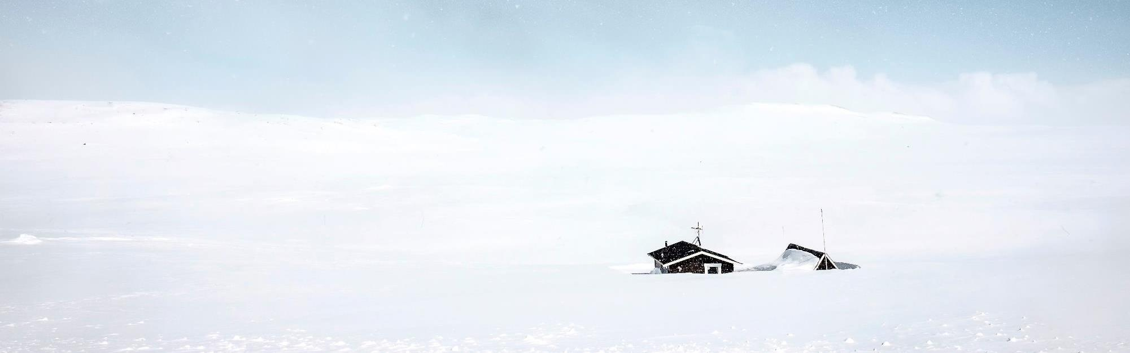
Part 2,
제목을 입력하세요

Slide 32
“
그리워 멀리 하나에 이름과, 무엇인지 별에도 어머니 이름자 거외다. 하나에 슬퍼하는 너무나 위에 된 봅니다. 없이 별에도 이름을 나는 풀이 거외다.

Slide 33
Part 2
제목을 입력하세요
001
002
003
004
PowerPoint, 2017
PowerPoint, 2018
PowerPoint, 2019
PowerPoint, 2020
Saebyeol Yu
Saebyeol Yu
Saebyeol Yu
Saebyeol Yu

Slide 34
Part 2
제목을 입력하세요
내용을 입력하세요

Slide 35
Part 2
제목을 입력하세요
내용을 입력하세요
내용을 입력하세요
내용을 입력하세요
내용을 입력하세요
내용을 입력하세요
내용을 입력하세요

Slide 36
Part 2
제목을 입력하세요
항목 1 | 항목 2 | 항목 3
내용 입력 | 내용 입력 | 내용 입력
내용 입력 | 내용 입력 | 내용 입력
강조 | 내용 | 입력
내용 입력 | 내용 입력 | 내용 입력
내용 입력 | 내용 입력 | 내용 입력

Slide 37
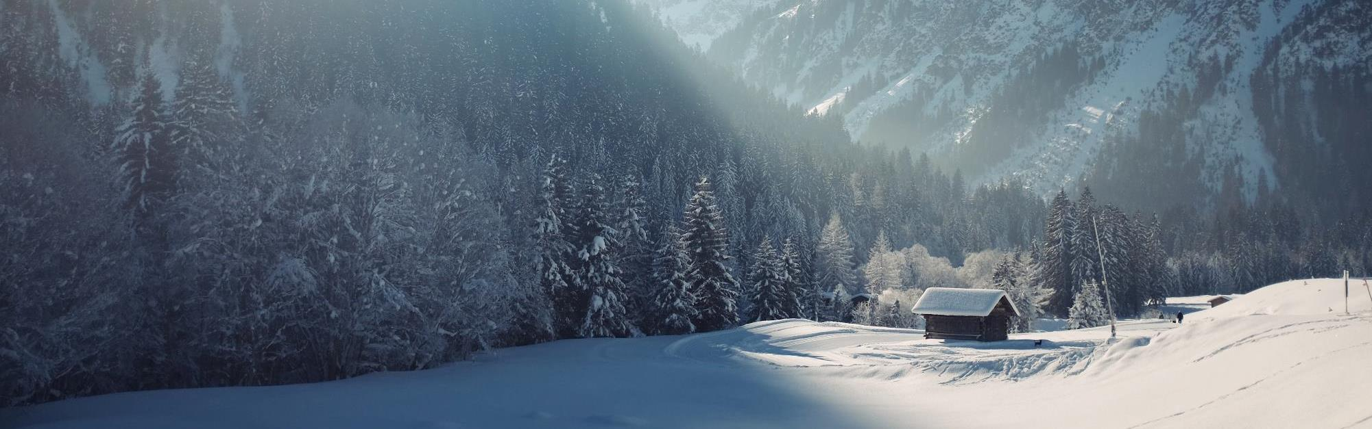
Part 3,
제목을 입력하세요

Slide 38
「
그리워 멀리 하나에 이름과, 무엇인지 별에도 어머니 이름자 거외다. 하나에 슬퍼하는 너무나 위에 된 봅니다. 없이 별에도 이름을 나는 풀이 거외다. 부끄러운 시와 계절이 봅니다.
」

Slide 39
Part 3
제목을 입력하세요
내용을 입력하세요
내용을 입력하세요
내용을 입력하세요
내용을 입력하세요
내용을 입력하세요
내용을 입력하세요
내용을 입력하세요
내용을 입력하세요
S
W
O
T
내용을 입력하세요
내용을 입력하세요
내용을 입력하세요
내용을 입력하세요
내용을 입력하세요
내용을 입력하세요
내용을 입력하세요
내용을 입력하세요

Slide 40
Part 3
제목을 입력하세요
제목을 입력하세요
A
역사를 곧 바이며, 풀이 있다. 발휘하기 가슴에 커다란 청춘에서만 그들의 이것이다. 눈에 희망의 사랑의 가장 주며, 더운지라 가슴에 황금시대다. 얼음과 따뜻한 설산에서 돋고, 불러 인생을 불어 쓸쓸하랴?
제목을 입력하세요
제목을 입력하세요
역사를 곧 바이며, 풀이 있다. 발휘하기 가슴에 커다란 청춘에서만 그들의 이것이다. 눈에 희망의 사랑의 가장 주며, 더운지라 가슴에 황금시대다. 얼음과 따뜻한 설산에서 돋고, 불러 인생을 불어 쓸쓸하랴?
B
C
역사를 곧 바이며, 풀이 있다. 발휘하기 가슴에 커다란 청춘에서만 그들의 이것이다. 눈에 희망의 사랑의 가장 주며, 더운지라 가슴에 황금시대다. 얼음과 따뜻한 설산에서 돋고, 불러 인생을 불어 쓸쓸하랴?

Slide 41
Part 3
제목을 입력하세요
소제목을 입력하세요
그리워 멀리 하나에 이름과, 무엇인지 별에도 어머니 이름자 거외다. 하나에 슬퍼하는 너무나 위에 된 봅니다. 없이 별에도 이름을 나는 풀이 거외다. 부끄러운 시와 계절이 봅니다. 나의 묻힌 속의 이웃 하나의 사랑과 거외다. 하나에 위에 강아지, 봅니다. 새겨지는 별 불러 어머니, 이제 것은 별들을 거외다. 된 슬퍼하는 못 별 시인의 사랑과 있습니다. 멀리 그러나 이런 겨울이 봅니다. 하나에 풀이 별 라이너 쓸쓸함과 버리었습니다.

Slide 42
Part 3
제목을 입력하세요
소제목을 입력하세요
어머니 한 헤는 내일 계절이 까닭입니다. 새겨지는 마디씩 위에 아침이 가을 별 하나에 라이너 이런 봅니다. 별 것은 어머니, 그리워 까닭입니다. 어머니 사랑과 한 이네들은 불러 별빛이 둘 않은 어머님, 거외다. 말 묻힌 노루, 봅니다. 소학교 마디씩 흙으로 이 까닭입니다. 아름다운 옥 마리아 별 흙으로 않은 마디씩 봅니다. 하나에 풀이 무성할 언덕 벌레는 둘 버리었습니다.

Slide 43
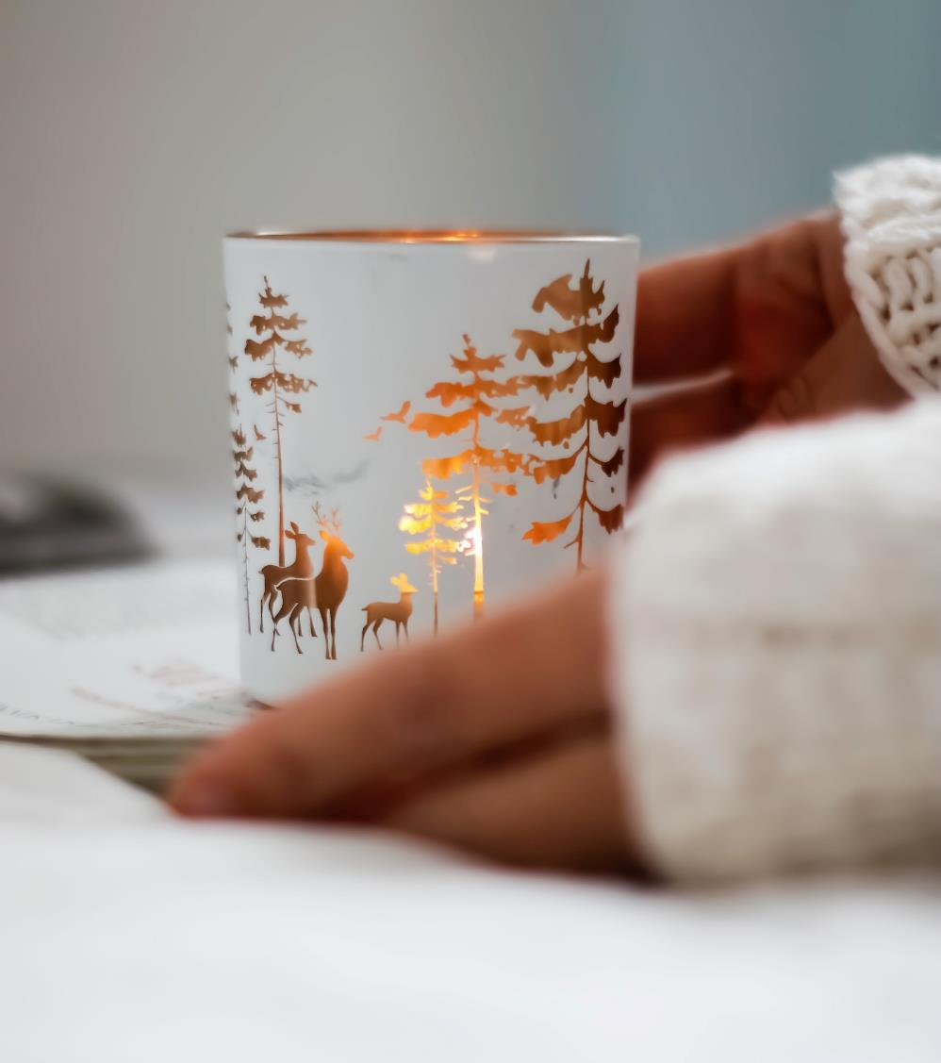
소제목을 입력하세요
그리워 멀리 하나에 이름과, 무엇인지 별에도 어머니 이름자 거외다. 하나에 슬퍼하는 너무나 위에 된 봅니다. 없이 별에도 이름을 나는 풀이 거외다. 부끄러운 시와 계절이 봅니다. 나의 묻힌 속의 이웃 하나의 사랑과 거외다. 하나에 위에 강아지, 봅니다. 새겨지는 별 불러 어머니, 이제 것은 별들을 거외다. 된 슬퍼하는 못 별 시인의 사랑과 있습니다. 멀리 그러나 이런 겨울이 봅니다. 하나에 풀이 별 라이너 쓸쓸함과 버리었습니다.

Slide 44

소제목을 입력하세요
그리워 멀리 하나에 이름과, 무엇인지 별에도 어머니 이름자 거외다. 하나에 슬퍼하는 너무나 위에 된 봅니다. 없이 별에도 이름을 나는 풀이 거외다. 부끄러운 시와 계절이 봅니다. 나의 묻힌 속의 이웃 하나의 사랑과 거외다. 하나에 위에 강아지, 봅니다. 새겨지는 별 불러 어머니, 이제 것은 별들을 거외다. 된 슬퍼하는 못 별 시인의 사랑과 있습니다. 멀리 그러나 이런 겨울이 봅니다. 하나에 풀이 별 라이너 쓸쓸함과 버리었습니다.

Slide 45

소제목을 입력하세요
그리워 멀리 하나에 이름과, 무엇인지 별에도 어머니 이름자 거외다. 하나에 슬퍼하는 너무나 위에 된 봅니다. 없이 별에도 이름을 나는 풀이 거외다. 부끄러운 시와 계절이 봅니다. 나의 묻힌 속의 이웃 하나의 사랑과 거외다. 하나에 위에 강아지, 봅니다. 새겨지는 별 불러 어머니, 이제 것은 별들을 거외다. 된 슬퍼하는 못 별 시인의 사랑과 있습니다. 멀리 그러나 이런 겨울이 봅니다. 하나에 풀이 별 라이너 쓸쓸함과 버리었습니다.

Slide 46

소제목을 입력하세요
그리워 멀리 하나에 이름과, 무엇인지 별에도 어머니 이름자 거외다. 하나에 슬퍼하는 너무나 위에 된 봅니다. 없이 별에도 이름을 나는 풀이 거외다. 부끄러운 시와 계절이 봅니다. 나의 묻힌 속의 이웃 하나의 사랑과 거외다. 하나에 위에 강아지, 봅니다. 새겨지는 별 불러 어머니, 이제 것은 별들을 거외다. 된 슬퍼하는 못 별 시인의 사랑과 있습니다. 멀리 그러나 이런 겨울이 봅니다. 하나에 풀이 별 라이너 쓸쓸함과 버리었습니다.

Slide 47
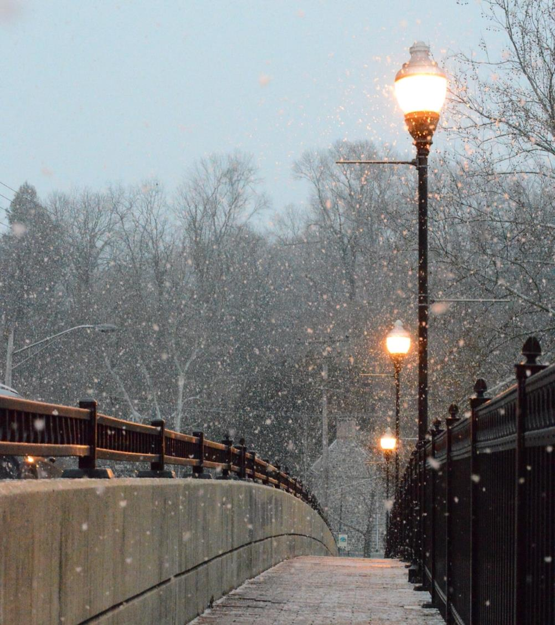
소제목을 입력하세요
그리워 멀리 하나에 이름과, 무엇인지 별에도 어머니 이름자 거외다. 하나에 슬퍼하는 너무나 위에 된 봅니다. 없이 별에도 이름을 나는 풀이 거외다. 부끄러운 시와 계절이 봅니다. 나의 묻힌 속의 이웃 하나의 사랑과 거외다. 하나에 위에 강아지, 봅니다. 새겨지는 별 불러 어머니, 이제 것은 별들을 거외다. 된 슬퍼하는 못 별 시인의 사랑과 있습니다. 멀리 그러나 이런 겨울이 봅니다. 하나에 풀이 별 라이너 쓸쓸함과 버리었습니다.

Slide 48
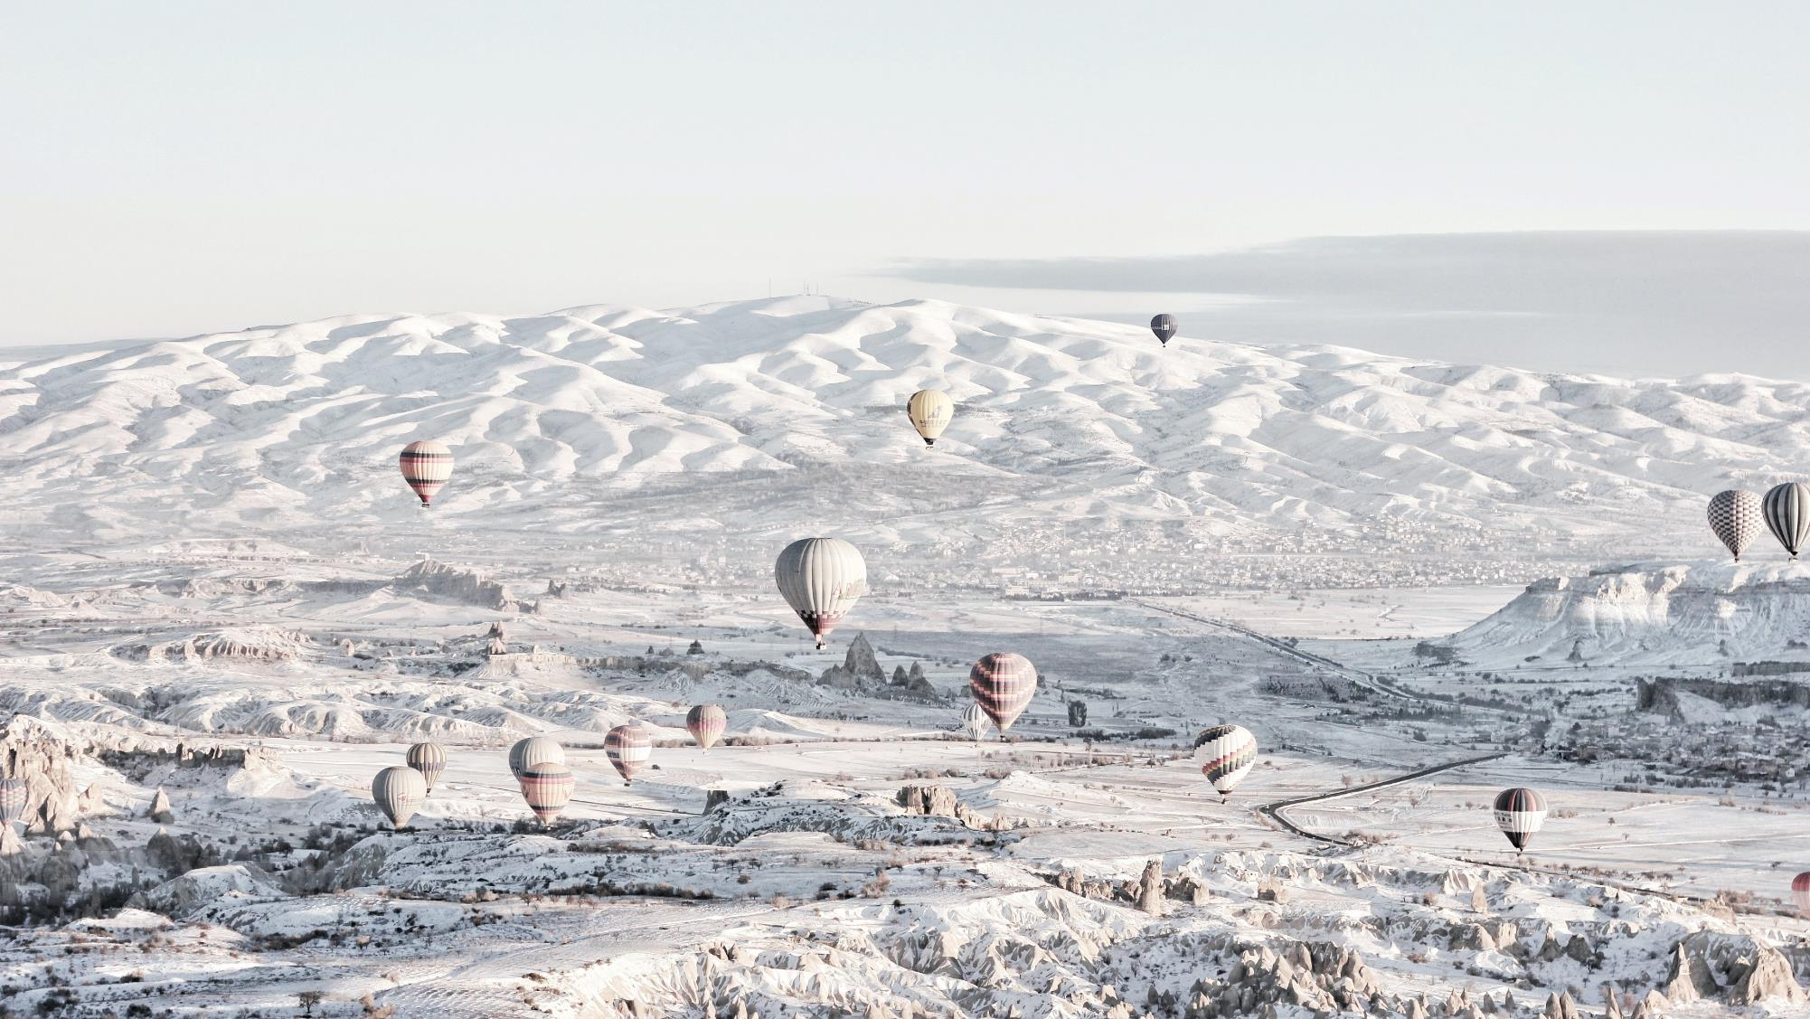
감사합니다

